Slide 1
实验三 网络数据获取与显示
通信1602 郝浩

Slide 2
实验任务
①编写一个可以查询天气和空气质量的程序
②程序获取网络数据并保存到本地
③程序将网络或本地数据绘制成图表显示
④用户可以选择不同日期、不同城市来查询气温和空气质量

Slide 3
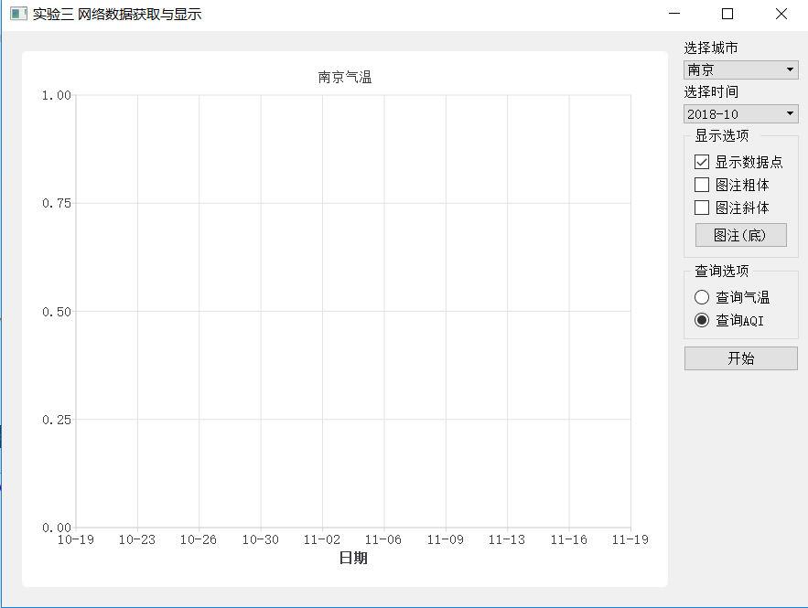
程序界面
天气数据在图表中显示

Slide 4
设计思路
界面布局
网络数据获取
Mainwidget类
Dataworker类
图表绘制
数据保存

Slide 5
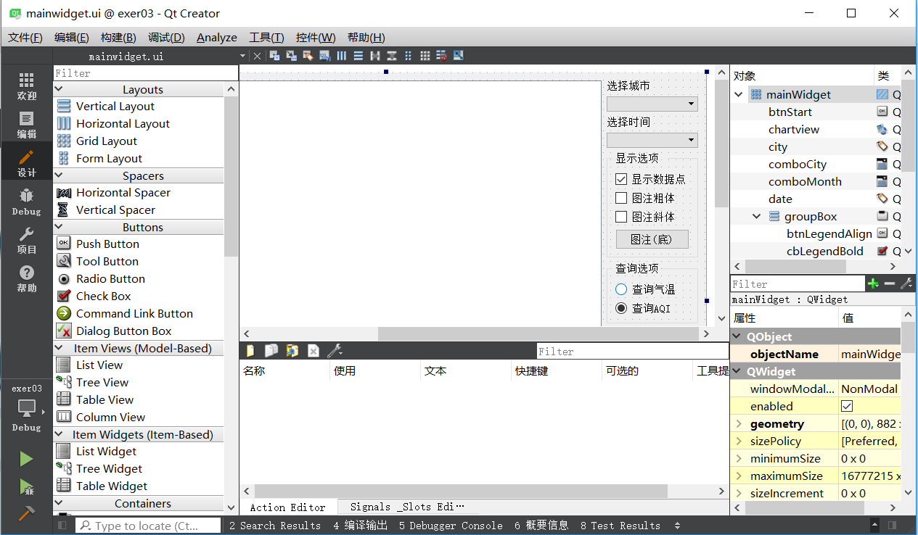
一、界面布局
对象名称
布局种类
功能按钮
对象属性

Slide 6
二、网络数据获取
使用QNetworkAccessManager发起HTTP请求，并获得网页数据
1、创建QNetworkAccessManager
实例对象
2、连接 finished() 信号和自定义的
httpsFinished() 槽
3、使用创建的对象发起HTTP请求
manager = new QNetworkAccessManager(this);
connect(manager,&QNetworkAccessManager ::finished,this, &dataWorker::httpsFinished);
QNetworkRequest request;
request.setUrl(QUrl(url));
//get方法请求网络
manager->get(request);

Slide 7
二、网络数据获取
在处理槽函数中对获得的数据进行处理
int v = reply->attribute(QNetworkRequest::
HttpStatusCodeAttribute).toInt();
if (reply->error())
{ qDebug()<<reply->errorString();
reply->deleteLater();
reply = Q_NULLPTR;
return;
} //请求出现错误
if(v != 200)
{ qDebug()<<"HTTP 返回代码："<<v;
reply->deleteLater();
reply = Q_NULLPTR;
return;
}
qDebug()<<"开始读取返回的数据：";
QString html = QString::fromLocal8Bit(reply->readAll()); reply->deleteLater();
reply = Q_NULLPTR;
// 对QNetworkReply对象，在使用完成后必须由程序员进行释放
// 释放时使用deleteLater函数

Slide 8
二、网络数据获取
QStringList + QXmlStreamReader实现文本解析
// 使用QXmlStreamReader解析Html文档，
QXmlStreamReader reader(sourceText.simplified().trimmed()); QStringList strData;
while (!reader.atEnd()) {
reader.readNext();
if (reader.isStartElement()) {
if (reader.name() == "ul"){ // 查找Html标签：ul strData<<reader.readElementText(QXmlStreamReader::IncludeChildElements).trimmed();
}}}
QXmlStreamReader类解析HTML文档以流的形式遍历处理
simplified() 去除文本中的转义字符
trimmed()去除头尾的空格

Slide 9

三、数据保存
使用QFile和QTextStream类实现文本的保存。
if(switch_Num==0)
{
QString fName = QString("%1/%2%3-%4.txt").
arg(dataPath,"weather_",_requestCity,_requestDate);
QFile f(fName);
if(f.open(QIODevice::WriteOnly|QIODevice::Text))
{
QTextStream stream (&f);
for( QString d : data)
stream << d <<"\n";
}
else
{
qDebug()<<"打开文件错误";
}
}
文本按时间和城市保存

Slide 10
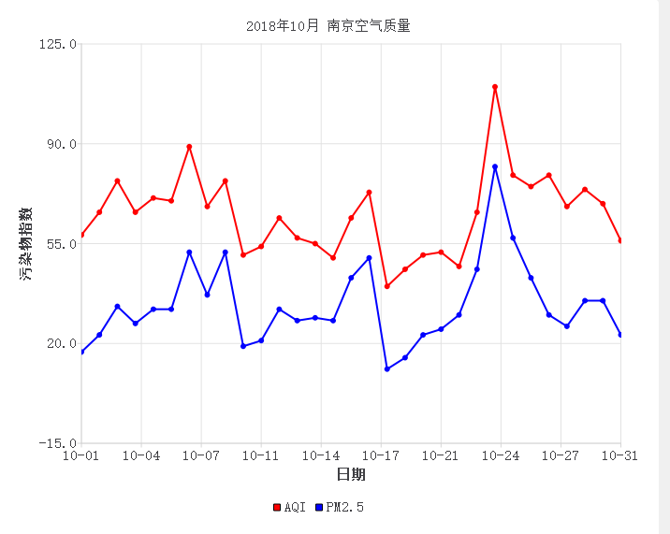
四、图表绘制
添加QtCharts模块
打开工程的.pro 文件，添加“QT += charts”语句
在Ui中添加 chart 控件,程序中连接和初始化
②增添坐标、图注和标题等
创建序列(Series)、坐标轴(Axes)，设置该序列的坐标轴、外观和图注(Legend)等，并向序列中添加需要显示的数据；
③用 addSeries 方法添加序列
QChart 中还有其他一些方法， 如 addAxis、 setAxisX、 setAxisY 等，可对坐标轴及其他一些如背景、图例等图表元素进行配置。

Slide 11
实验注意点
①自定义信号和槽,功能类满足条件:
该类必须派生于 QObject 类或其子类；
在类声明的私有区声明 Q_OBJECT 宏
使用元对象编译器(Meta-Object Compiler， moc)对程序进行预处理
②自定义信号和槽,信号参数类满足条件:
该类必须提供一个公有的默认构造函数、一个公有的拷贝构造函数、一个公有的析构函数
该类必须使用宏 Q_DECLARE_METATYPE 进行注册该自定义类可以存储在 QVariant 对象内，并且可以在直接连接的信号槽中作为数据参数使用

Slide 12
实验注意点
③qDebug重载与输出
运算符重载，就是对已有的运算符重新进行定义，赋予其另一种功能，以适应不同的数据类型。重载 “<<” 运算符,实现对 Qlist<QDateTime> 的直接输出
QDebug operator<<(QDebug debug, QList<QDateTime> &date)
{
QDebugStateSaver saver(debug);
for(i=0;i<date.size();i++)
{ //传入 debug内容
debug.nospace() << date.at(i)<<"\t";
}
return debug; //返回
}

Slide 13
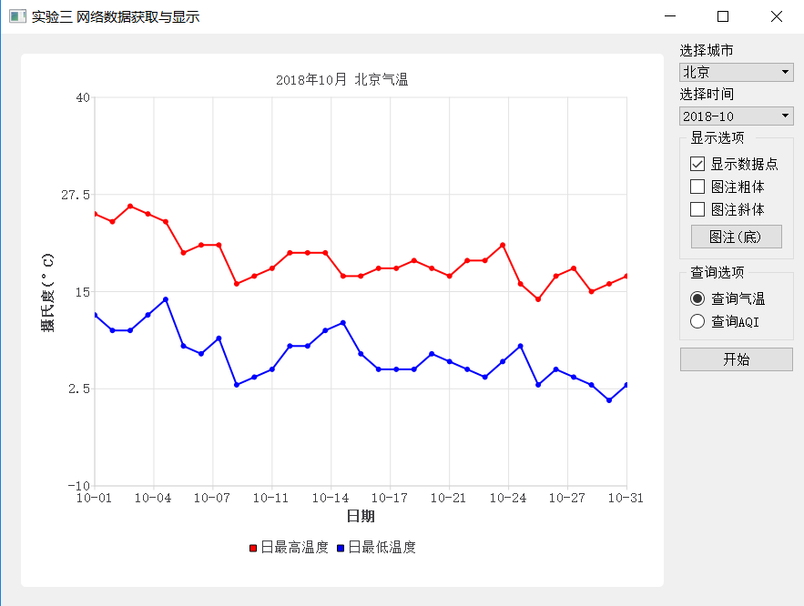
实验结果图

Slide 14
谢谢观看

